Slide 1
Физическое воспитание детей с умственной отсталостью

Slide 2
Умственная отсталость, малоу́мие, олигофрения — врождённая или приобретённая в раннем возрасте задержка, либо неполное развитие психики, проявляющаяся нарушением интеллекта, вызванная патологией головного мозга.
Степень умственной отсталости определяется интеллектуальным коэффициентом IQ (отношение психического возраста к паспортному)

Slide 3
Виды и показатели IQ
Легкая умственная отсталость: IQ 50 – 69;
Умеренная умственная отсталость: IQ 35 – 49;
Тяжелая умственная отсталость: IQ 20 – 34;
Глубокая умственная отсталость: IQ 19 и ниже.
Психическая норма: IQ 70 – 100;

Slide 4
Причины умственной отсталости
Разные интоксикации;
Тяжелые инфекционные болезни;
Тяжелые формы дистрофии беременной женщины;
Травматическое поражение плода;
Заражение плода разными паразитами;
Наследственный фактор;
Воспалительные болезни мозга и его оболочек;
Нарушенный белковый обмен в организме;
Неблагополучная экологическая обстановка, повышенная радиация, наркомания, алкоголизм одного из родителей.

Slide 5
Легкая степень умственной отсталости
Воспитываются в специальных детских садах, специальных группах в обычных детских садах, где созданы особые образовательные условия для их развития.
В массовой общеобразовательной школе, испытывают затруднения в усвоение таких предметов, как математика, русский язык, чтение.

Slide 6
Легкая степень умственной отсталости
Физически слабы, часто болеют. Мало интересуются окружающим: не исследуют предметы, не проявляют любопытства к процессам и явлениям, происходящим в природе, социальной жизни. К концу дошкольного возраста их активный словарь беден. Фразы односложны.
Без коррекционного обучения к концу дошкольного возраста формируется только предметная деятельность. В младшем дошкольном возрасте преобладают бесцельные действия с игрушками, к старшему дошкольному – появляются предметно – игровые действия (укачивание куклы, катание машины), не сопровождающиеся эмоциональными реакциями и речью. Сюжетно – ролевая игра без специального коррекционного обучения не формируется.

Slide 7
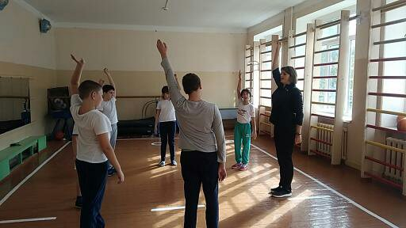
Легкая степень умственной отсталости
С семи – восьми лет поступают в специальные (коррекционные) школы VIII вида, либо в специальные классы общеобразовательных школ, где обучение ведется по специальной программе. За девять лет обучения получают начальное образование.
Большинство к моменту выпуска из школы по своим психологическим и клиническим проявлениям мало чем отличаются от нормально развивающихся людей. Трудоустраиваются, вливаются в производственные коллективы, создают семьи, имеют детей.

Slide 8
Умеренная степень умственной отсталости
В младенческом возрасте такие дети начинают позже держать головку (к 4-6 месяцам и позже), самостоятельно переворачиваться и сидеть. У них практически отсутствует гуление, лепет. Речь появляется к концу дошкольного возраста и представляет собой отдельные слова, редко фразы. Существенно страдает моторика, поэтому навыки самообслуживания формируются с трудом и в более поздние сроки.
Ограничены школьные успехи, но часто дети осваивают основные навыки, необходимые для чтения, письма и счета. Образовательные программы могут дать им возможности для развития своего ограниченного потенциала и приобретение некоторых навыков. Познавательные возможности резко снижены: грубо нарушены моторика, сенсорика, память, внимание, мышление, коммуникативная функция речи, неспособность к самостоятельному мышлению.

Slide 9
Умеренная степень умственной отсталости
В дошкольном возрасте посещают специальные детские сады для детей с нарушение интеллекта, а в 7-8 лет – специальные (коррекционные) школы VIII вида, где для них созданы специальные классы. Дети с умеренной умственной отсталостью способны овладевать навыками общения, социально- бытовыми навыками, грамотой, счетом, некоторыми сведениями об окружающем мире. Они достаточно мобильны, физически активны и большинство из них обнаруживает признаки социального развития, что заключается в способности к установлению контактов, общению с другими людьми и участию в элементарных социальных занятиях. В то же время они не могут вести самостоятельный образ жизни. Нуждаются в опеке.
По окончании школы юноши и девушки живут в семье, они способны выполнять простейший обслуживающий труд.

Slide 10
Тяжелая степень умственной отсталости
У большинства детей наблюдаются моторные нарушения, выражающиеся не только в запаздывании актов прямостояния, ходьбы и бега, но и в качественном своеобразии и недоразвитии всех движений.
Особенно грубо недоразвиты тонкие дифференцированные движения рук и пальцев. Движения детей замедлены и неуклюжи. У большинства наблюдаются пороки развития скелета, черепа, конечностей, кожных покровов, внутренних органов.

Slide 11
Тяжелая степень умственной отсталости
В правовом отношении дети являются недееспособными и над ними устанавливается опека родителей или заменяющих их лиц. До совершеннолетия они находятся в специализированных детских домах, а потом переводятся в учреждения социального обеспечения. Эти дети также могут воспитываться в домашних условиях.

Slide 12
Глубокая степень умственной отсталости
Диагностика грубых нарушений возможна уже на первом году жизни ребенка. Задержка в проявлении дифференцированной эмоциональной реакции, неадекватная реакция на окружение, позднее появление стояния, ходьбы, лепета и первых слов, слабый интерес к окружающим объектам.

Slide 13
Глубокая степень умственной отсталости
Нарушены процессы памяти, восприятия, внимания, мышления, снижены пороги чувствительности. Им недоступно осмысление окружающего, речь развивается крайне ограниченно или не развивается вообще. Наблюдаются тяжелые нарушения моторики, большинство из них неподвижны, страдают расстройствами урологических функций, неспособны или малоспособны заботиться об основных потребностях. Элементарные гигиенические навыки и самообслуживание отсутствуют. В поведении апатичны, вялы или агрессивны, злобны, раздражительны. Нуждаются в постоянной помощи и контроле.

Slide 14
Глубокая степень умственной отсталости
Дети не обучаются и находятся (с согласия родителей) в специальных учреждениях (детских домах для глубоко умственно отсталых) системы Министерства социального обеспечения, где им оказывается необходимая медицинская помощь, наблюдение и уход. По достижении 18-летнего возраста они переводятся в специальные интернаты. Государственная система помощи глубоко умственно отсталым не исключает их воспитание в семье при установлении опеки.

Slide 15
Особенности физического развития и двигательных способностей детей
На физическое развитие, двигательные способности, обучаемость и приспособляемость к физической нагрузки оказывает влияние тяжесть интеллектуального дефекта, сопутствующие заболевания, вторичные нарушения, особенности психической и эмоционально - волевой сферы детей.
Психомоторное недоразвитие детей с легкой степенью умственной отсталостью проявляется в замедленном темпе развития локомоторных функций, непродуктивности движений, двигательном беспокойстве и суетливости. Движения бедны, угловаты, недостаточно плавны. Особенно плохо сформированы тонкие и точные движения рук, предметная манипуляция, жестикуляция и мимика.

Slide 16
Особенности физического развития и двигательных способностей детей
Страдает согласованность, точность и темп движений. Они замедленны, неуклюжи, что препятствует формированию механизма бега, прыжков, метаний.
У одних детей двигательное недоразвитие проявляется в вялости, неловкости, низкой силе и скорости двигательных действий, у других –повышенная подвижность сочетается с беспорядочностью, бесцельностью, наличием лишних движений.

Slide 17
Особенности физического развития и двигательных способностей детей
Нарушения физического развития:
Отставание в массе тела;
Отставание в длине тела;
Нарушение осанки;
Нарушение в развитии стопы;
Нарушения в развитии грудной клетки и снижение ее окружности;
Парезы верхних и нижних конечностей;
Отставания в показателях объема жизненной емкости легких;
Деформации черепа;
Аномалии лицевого скелета.

Slide 18
Нарушение основных движений
неточность движений в пространстве и времени;
грубые ошибки при дифференцировании мышечных усилий;
отсутствие ловкости и плавности движений;
излишняя скованность и напряженность;
ограничение амплитуды движений в ходьбе, беге, прыжках, метаниях.

Slide 19
Особенности методики адаптивной физической культуры с детьми, имеющими отклонения в интеллектуальном развитии
Основные задачи:
укрепления здоровья, закаливание организма;
обучение основам техники движений, формирование жизненно необходимых умений и навыков;
развитие физических способностей;
формирование необходимых знаний, гигиенических навыков;
воспитание потребности и умения самостоятельно заниматься физическими упражнениями, сознательно применять их в целях отдыха, тренировки, повышения работоспособности;
воспитание нравственных и волевых качеств.

Slide 20
Особенности методики адаптивной физической культуры с детьми, имеющими отклонения в интеллектуальном развитии
Специальные задачи:
Коррекция основных движений в ходьбе, беге, плавании, метании, прыжках, лазании, упражнениях с предметами и т.д.;
Коррекция и развитие координационных способностей;
Коррекция и развитие физической подготовленности;
Коррекция и профилактика соматических нарушений;
Коррекция и развитие психических и сенсорных способностей;
Развитие познавательной деятельности;
Воспитание личности умственно отсталого ребенка.

Slide 21
Средства адаптивной физической культуры
ритмическая гимнастика
гимнастика
легкая атлетика
лыжная подготовка
спортивные и подвижные игры
плавание
Каждый из этих разделов включает многочисленные физические упражнения, позволяющие воздействовать на различные звенья опорно- двигательного аппарата, мышечные группы.

Slide 22
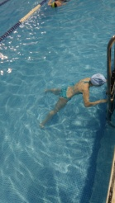
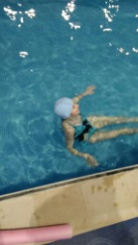
Средства адаптивной физической культуры
Физические упражнения можно объединить в следующие группы:
1. Упражнения. Связанные с перемещением тела в пространстве: ходьба, прыжки, ползание, плавание, передвижение на лыжах.
2. Общеразвивающие упражнения:
- без предметов
- с предметами( флажками, лентами, гимнастическими палками, малыми и большими мячами и др.)
- на снарядах (гимнастической стенке, гимнастической скамейке)
3. Упражнения на развитие силы, быстроты. Выносливости. Гибкости. Ловкости.
4. Упражнение на развитие и коррекцию координационных способностей : согласованности движений рук, ног. Головы, туловища; согласованности движений с дыханием, ориентировки в пространстве, равновесия, ритмичности движений, расслабления.
5. Упражнения на коррекцию осанки. Сводов стопы, телосложения, укрепления мышц спины. Живота, рук и плечевого пояса, ног.
6. Упражнения профилактического и лечебного воздействия: восстановление функций опороспособности, подвижности в суставах.
7. Упражнение на развитие мелкой моторики кистей и пальцев рук.
8. Художественно- музыкальные упражнения: ритмика, танец, элементы ритмопластики и хореографии.
9. Упражнения с речитативами, стихами, загадками, счетом и т.п , активизирующие познавательную деятельность.
10. Упражнения, направленные на развитие и коррекцию восприятия, мышления, воображения, зрительной и слуховой памяти, внимания и других психических процессов.

Slide 23
Средства адаптивной физической культуры
К естественно – средовым факторам относится использование воды, воздушных и солнечных ванн в целях укрепления здоровья, профилактики простудных заболеваний, закаливания организма.
Для детей с умственной отсталостью – это купание, плавание, ходьба босиком по массажной дорожке, траве, песку, прогулки на лыжах, подвижные и спортивные игры на открытых площадках.
Гигиенические факторы
Включают правила и нормы общественной и личной гигиены: режим дня, соотношения бодрствования и сна, учебы и отдыха, питания, окружающей среды, одежды, обуви, спортивного инвентаря и оборудования. Для умственно отсталых детей важны не только знания о влиянии естественных сил природы и гигиенических факторов, но и приучение их ко всем видам закаливания, режиму двигательной активности и личной гигиене.

Slide 24
Методы обучения двигательным действиям
Последовательность освоение частей упражнения.
Обучение целостному упражнению, если оно не сложно по своей структуре или не делится на части.
Создание облегченных условий выполнения упражнения (облегченные снаряды для метания, бег за лидером)
Использование подводящих и имитационных упражнений.
Усложнение условий выполнения упражнения (повышенная опора, дополнительный груз, бег по песку, воде)
Варьирование техники физических упражнений: исходного положения, темпа, скорости, направления, амплитуды и т.п.
Изменение внешних условий выполнения упражнений (в помещении, на открытых площадках, при разных погодных условиях)
Использование помощи, страховки, преодолении неуверенности, страха.
Создание положительного эмоционального фона (музыкальное сопровождение).

Slide 25
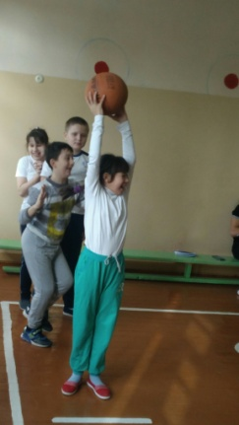
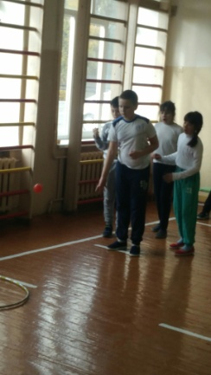
Развитие скоростных способностей
Скоростные качества зависят от состояния центральной и периферической нервной системы, от психических функций (ощущений, восприятия, внимания), от уровня координационных способностей (равновесия, ориентировки в пространстве), от особенностей характера и поведения.
Быстрота простой двигательной реакции развивается в упражнениях с реагированием на внезапно возникающий сигнал: во время ходьбы, бега по хлопку – остановка, поворот кругом и т.п.
Быстрота двигательной реакции развивается в подвижных и спортивных играх, эстафетах.

Slide 26
Развитие координационных способностей
Элементы новизны в изучаемом физическом упражнении (изменение исходного положения, направления, темпа, усилий, скорости, амплитуды, и др);
Симметричные и ассиметричные движения;
Релаксационные упражнения, смена напряжения и расслабления мышц;
Упражнения на реагирующую способность (сигналы на слуховой и зрительный аппарат);
Упражнения на раздражения вестибулярного аппарата (повороты, наклоны, вращения, внезапные остановки, упражнения на ограниченной, повышенной, подвижной, наклонной опоре);
Упражнения на точность, временных отрезков и расстояния (использование предметных ориентиров, указывающих направление, амплитуду, траекторию, время движения, длину и количество шагов);
Упражнения на дифференцировку зрительных и слуховых сигналов по силе, расстоянию, направлению;
Воспроизведение заданного ритма движений( под музыку, голос, хлопки, звуковые, световые сигналы );
Пространственная ориентация на основе тактильных, зрительных, слуховых ощущений;
Упражнения на мелкую моторику (пальчиковая гимнастика, жонглирование предметами, неспецифические упражнения: конструирование, работа с глиной, песком и др);
Парные и групповые упражнения, требующие согласованности совместных действий.

Slide 27
Коррекция ходьбы
У большинства детей с умственной отсталостью отклонения в физическом развитии отражаются на устойчивости вертикальной позы, сохранении равновесия, походке, способности соизмерять и регулировать свои движения во время ходьбы.
Нарушения в ходьбе индивидуальны и имеют разные формы выраженности, но типичными являются следующие: голова опущена вниз, шаркающая походка, стопы развернуты носком внутрь (или наружу), ноги слегка согнуты в тазобедренных суставах, движения рук и ног несогласованны, движения не ритмичны. У некоторых детей отмечается боковое раскачивание туловища.
Ходьба служит основным способом перемещения и составной частью многих упражнений на всех занятиях.
В процессе обучения особое внимание уделяется формированию правильной осанки, постановки головы, плеч, движению рук, разгибанию ног в момент отталкивания.

Slide 28
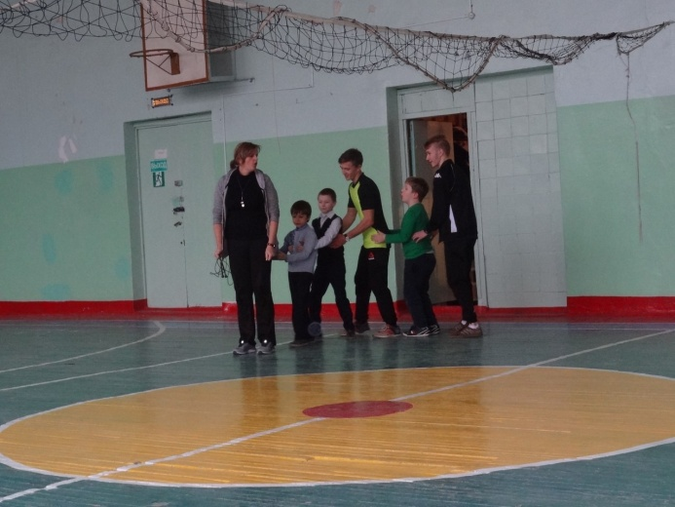
Коррекция бега
У умственно отсталых детей младшего школьного возраста при выполнении бега типичными ошибками являются: излишнее напряжение, порывистость, внезапные остановки, сильный наклон туловища или отклонения назад, запрокидывание головы, раскачивание из стороны в сторону, несогласованность и малая амплитуда движений рук и ног, мелкие неритмичные шаги, передвижение на прямых или полусогнутых ногах.

Slide 29
Коррекция осанки
В основе формирования осанки лежит развитие силы мышц спины, брюшного пресса, верхних и нижних конечностей, умение дифференцировать мышечно - суставные ощущения, положения отдельных частей тела в пространстве, умение напрягать и расслаблять мышцы в покое и движении.
Необходимо использовать все виды адаптивной физической культуры и все возможные формы физкультурно – оздоровительных занятий: утреннюю гимнастику, физкультпаузы, подвижные игры, дополнительные внешкольные и внеклассные занятия, прогулки на свежем воздухе, плавание, закаливание и др.
Со стороны родителей необходимо повседневное внимание к осанке ребенка, создание условий для ее формирования: адекватные гигиенические и физиологические требования к одежде, мебели, освещению, позам во время сна, сидению, стоянию и т.п.

Slide 30
Коррекционно - развивающие подвижные игры
При проведении подвижных игр педагог должен учитывать следующие моменты:
содержание игр (сюжет, правила, двигательные действия, физическая нагрузка) должно быть доступным соответствовать возрасту, уровню интеллектуальных и двигательных возможностей, эмоциональному состоянию и личностным интересам детей.
подвижные игры предполагают варианты усложнения, но процесс насыщения моторными действиями должен осуществляться постепенно по мере овладения простыми формами движений;
содержание игр должно предусматривать комплексный характер воздействия: коррекцию двигательных нарушений, физических качеств, координационных способностей, укрепление и оздоровление всего организма в целом;
в процессе игры необходимо стимулировать познавательную деятельность, творчество, фантазию ребенка.

Slide 31
Коррекция дыхания
Для детей с умственной отсталостью характерно неритмичное поверхностное дыхание, неумение произвольно управлять актом дыхания и согласовывать его с движением. Вдох и выдох проводят через нос, причем выдох должен быть продолжительнее вдоха, что способствует более полноценному последующему вдоху. Чем раньше ребенок научится правильно дышать, тем выше эффект физических упражнений.

Slide 32
СПАСИБО ЗА ВНИМАНИЕ

